Slide 1

Anàlisi i simulació energètica d’un scooter elèctric
Autor: Antoni Ruiz Bassols
Tutor: Daniel Montesinos i Miracle
Convocatòria: Juny 2016

Slide 2

Índex
Introducció
El vehicle elèctric
Descripció de l’scooter elèctric
Anàlisi dinàmica del vehicle
Control de tracció del vehicle
Banc de proves
Model dinàmic d’scooter elèctric
Model general d’scooter elèctric
Simulacions del model general
Planificació temporal, costos del projecte i impacte mediambiental
Conclusions

Slide 3



1. Introducció
Origen del projecte
Context
Motivació
Objectius del projecte
Elecció de la millor configuració per a l’scooter mitjançant la simulació dels diferents models dinàmics
Model general d’scooter elèctric
Comparació vehicles elèctrics i de combustió

Slide 4
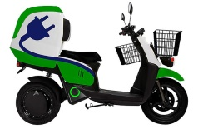
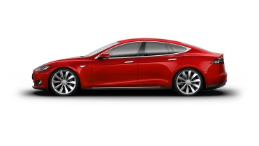
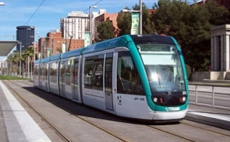
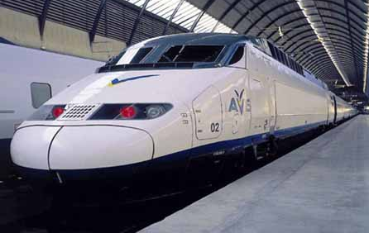
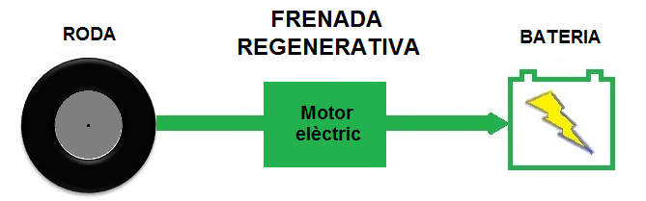
2. El vehicle elèctric
Què és un vehicle elèctric?
Avantatges i inconvenients en front els vehicles de motor de combustió
Mètodes de recuperació d’energia elèctrica:
Energies renovables
Frenada regenerativa
Avantatges | Inconvenients
No emeten gasos contaminants i contaminació acústica gairebé inexistent | Menys potència
Obtenció de l’energia elèctrica a partir d’energies renovables | Dependència de l’autonomia
Costos de manteniment, consum i d’impostos inferiors | Gran inversió inicial

Slide 5
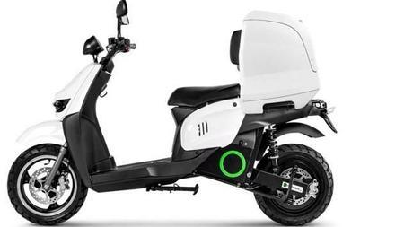
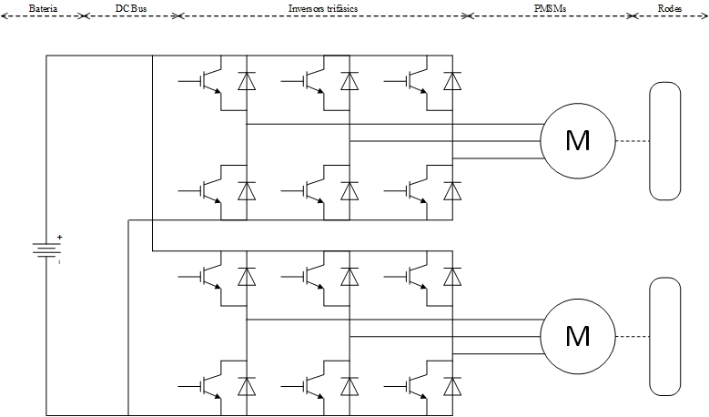
3. Descripció general i parametrització de l’scooter elèctric
Què és un scooter elèctric?
Components de l’scooter parametritzats per al model
Bateria
Inversors trifàsics
Motors elèctrics PMSM
Rodes/pneumàtics

Slide 6
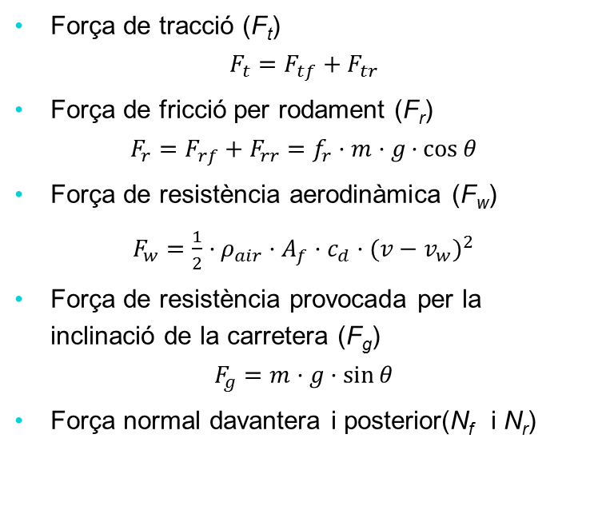
4. Anàlisi dinàmica del vehicle
Força de tracció (F_{t})
$$F_{t}=F_{tf}+F_{tr}$$
Força de fricció per rodament (F_{r})
$${F_{r}=F}_{rf}+F_{rr}=f_{r}·m·g·cos{θ}$$
Força de resistència aerodinàmica (F_{w})
$F_{w}=\frac{1}{2}·ρ_{air}·A_{f}·c_{d}{·(v−v_{w})}^{2}$
Força de resistència provocada per la inclinació de la carretera (F_{g})
$$F_{g}=m·g·\sin{θ}$$
Força normal davantera i posterior(N_{f} i N_{r})
Segona llei de Newton: $m·\frac{dv}{dt}=F_{t}−F_{res}$ on $F_{res}=F_{r}+F_{w}+F_{g}$

Slide 7
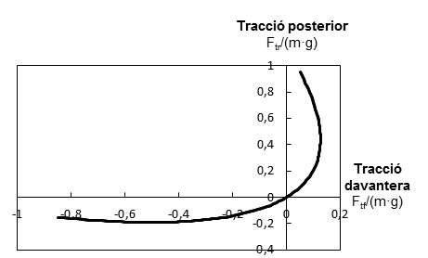
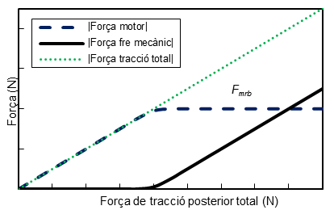

5. Control de tracció del vehicle
Control de tracció → Repartiment de tracció
Forces de tracció de cada roda proporcionals a les forces normals que reben.
$$\frac{F_{tf}}{F_{tr}}=\frac{N_{f}}{N_{r}}$$
Paràmetre β Tracció positiva $β=\frac{F_{tf}}{F_{t}}$
Tracció negativa
Interval de velocitats de seguretat
Parell màxim del motor
Frenada regenerativa

Slide 8
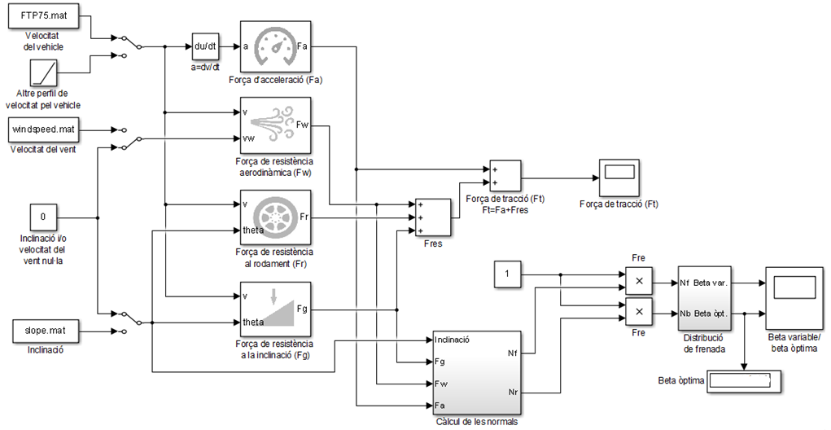
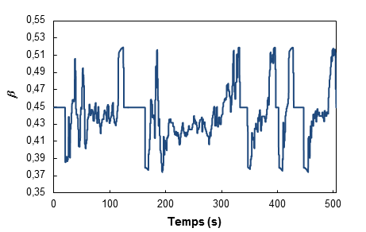


Model d’estudi del control de tracció per l’scooter elèctric
5. Control de tracció del vehicle
Model per a la determinació del repartiment de tracció dinàmic o constant òptim per als cicles de conducció
Cicle FTP-75
$β=\frac{F_{tf}}{F_{t}}$= $\frac{N_{f}}{N_{f}+N_{r}}$
$$β_{òptim}=màx\left(β\right)$$
Cicle FTP-75 | Únic motor posterior | Amb motor posterior i davanter
β_{òptim} | 0,5193 | 0,5523

Slide 9
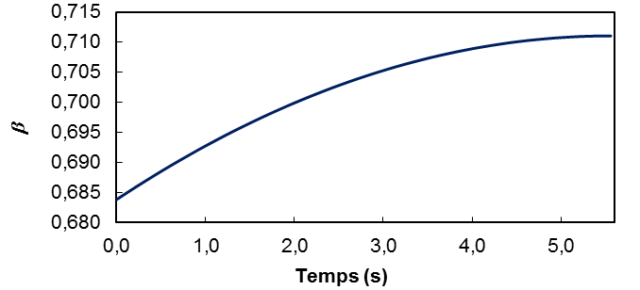
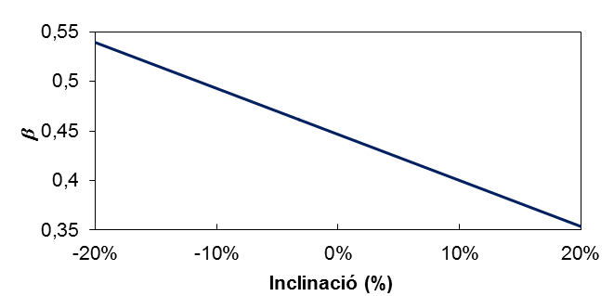
Model d’estudi del control de tracció per l’scooter elèctric (2)
5. Control de tracció del vehicle
Desacceleració
Conducció amb inclinació amb dos motors
Desacceleració 100-0km/h a -5m/s² | Únic motor posterior | Amb motor posterior i davanter
β _{min} | 0,6551 | 0,6859
β _{màx} | 0,6839 | 0,7110
Conducció amb inclinació a 30km/h | Amb motor posterior i davanter
β _{min} | 0,3555
β _{màx} | 0,5390

Slide 10
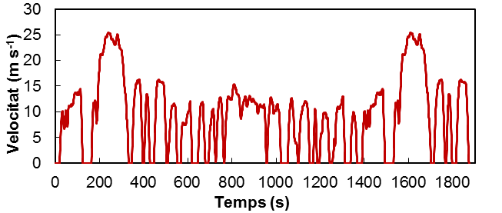
6. Banc de proves per a les simulacions
Cicles de conducció
Federal Test Procedure -75
Altres proves
Conducció amb inclinació
Desacceleració o frenada
Autonomia del vehicle
Taula resum dels cicles de conducció
 | NEDC | NEDC(lp) | FTP-75 | UDDS | NYCC | J10-15
Distància (km) | 10,93 | 10,59 | 17,77 | 11,99 | 1,90 | 4,15
Temps (s) | 1180 | 1180 | 1874 | 1369 | 598 | 636
Velocitat mitjana (km h⁻¹) | 33,35 | 32,31 | 34,14 | 31,53 | 11,43 | 23,49
Velocitat màxima (km h⁻¹) | 120 | 90 | 91,25 | 91,25 | 44,58 | 70

Slide 11
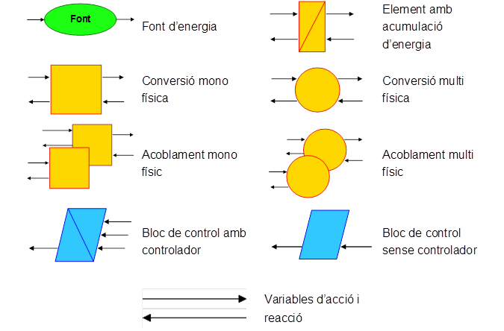
7. Model dinàmic de l’scooter
Introducció a la metodologia REM
Representació Energètica Macroscòpica o REM
Estructura Màxima de Control o SMC
Variables

Slide 12
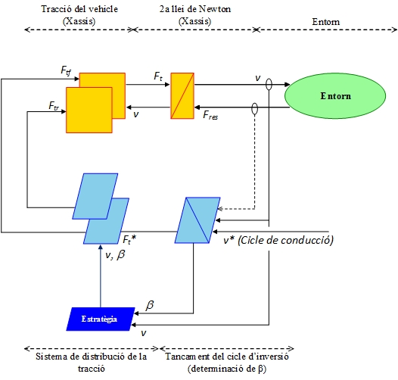
Model REM de l’scooter amb el repartiment de tracció
7. Model dinàmic de l’scooter
Scooter amb un únic motor posterior
Repartiment de tracció dinàmic per al cicle FTP-75
Repartiment de tracció constant òptim per al cicle FTP-75
 | Tracció davantera | Tracció posterior
Energia tracció (kW h) | - | 0,4842
Potència màxima tracció (kW) | - | 5,500
Energia frenada (kW h) | 0,04472 | 0,04425
Potència màxima frenada (kW) | 1,51 | 1,435
 | Tracció davantera | Tracció posterior
Energia tracció (kW h) | - | 0,4842
Potència màxima tracció (kW) | - | 5,500
Energia frenada (kW h) | 0,04620 | 0,04277
Potència màxima frenada (kW) | 1,529 | 1,416

Slide 13
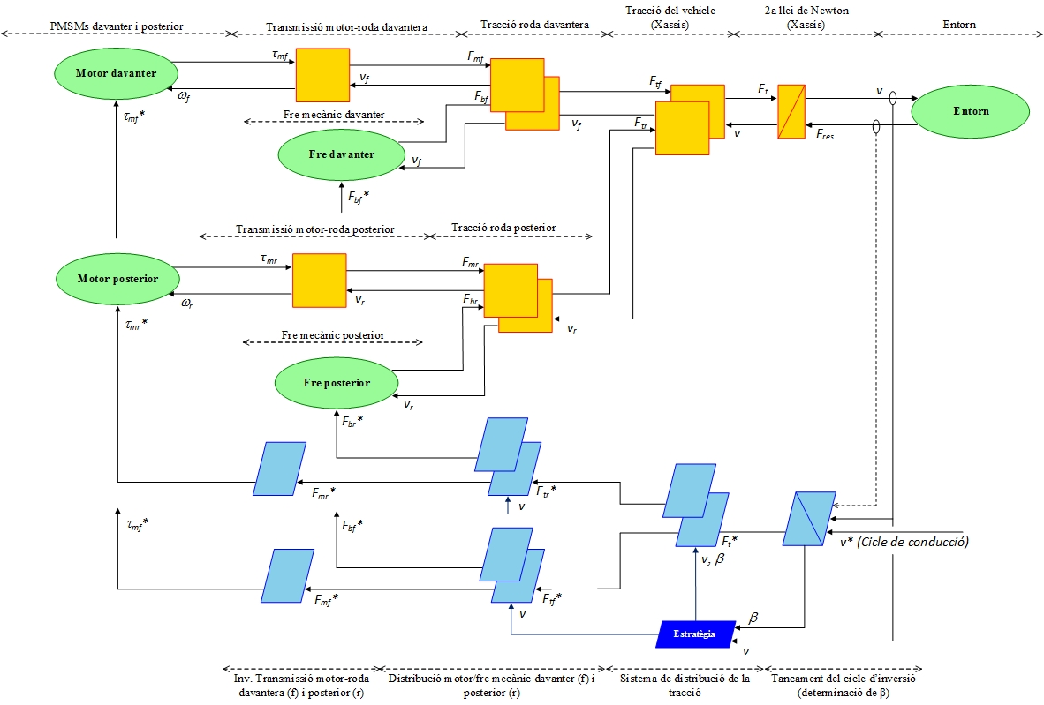
Model dinàmic de l’scooter
7. Model dinàmic de l’scooter

Slide 14

Model dinàmic de l’scooter (2)
7. Model dinàmic de l’scooter
Repartiment de tracció constant en la frenada del 70% de la força realitzada en la tracció davantera
Frenada regenerativa
Resultats
Elecció de la millor configuració
Frenada → $β=\frac{F_{tf}}{F_{t}}=0,7$
 | Únic motor posterior | Amb motor posterior i davanter
Energia de tracció (kW h) | 0,4817 | 0,5072
Energia recuperada en el motor posterior (kW h) | 0,02391 | 0,02317
Energia recuperada en el motor davanter (kW h) | - | 0,02518
Energia recuperada / Energia tracció (%) | 4,96 | 9,53
Energia motors (kW h) = Energia tracció – Energia recuperada | 0,45779 | 0,45885
Scooter amb un únic motor posterior

Slide 15
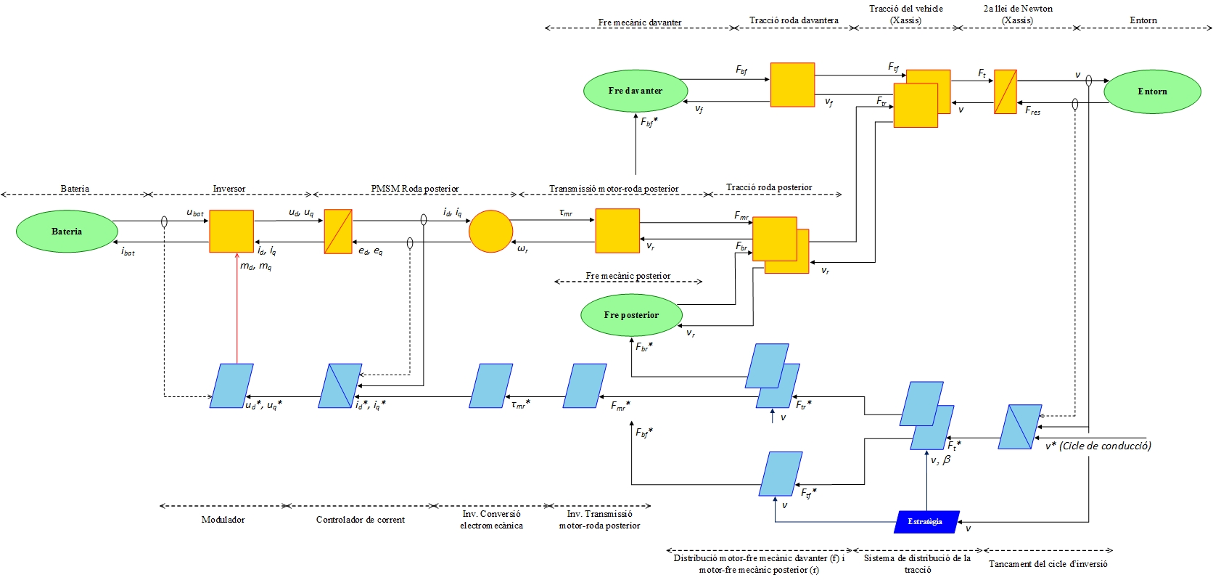
8. Model general d’scooter elèctric

Slide 16
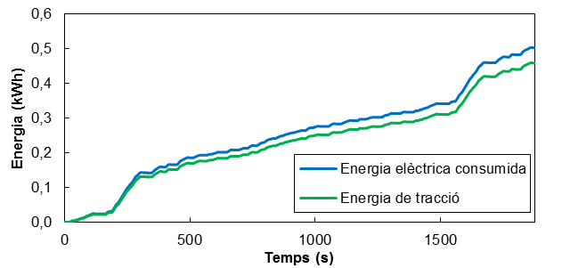
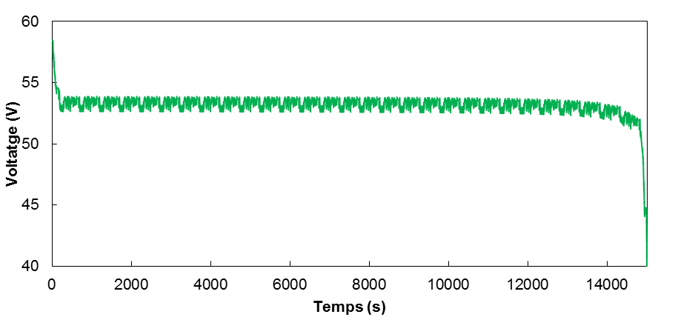
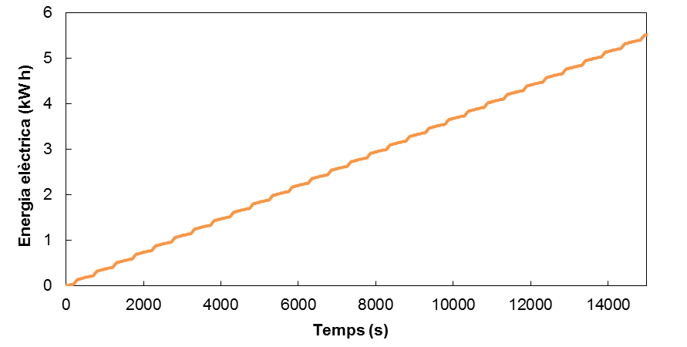

9. Simulacions del model general d’scooter elèctric
Anàlisi energètic en el cicle de conducció FTP-75
$E_{bat}=\int{u_{bat}·i_{bat} dt}$
$E_{t,motor}=\int{F_{mr}·v dt}$
$$η_{veh}=\frac{E_{t,motor}}{E_{bat}}=\frac{0,4578}{0,5019}=0,9121$$
Autonomia del vehicle (505 segons incicials del cicle FTP-75 de manera repetitiva)
Tensió de la bateria Energia consumida per la bateria
Autonomia o distància capaç de recorrer l’scooter elèctric:
170 km

Slide 17
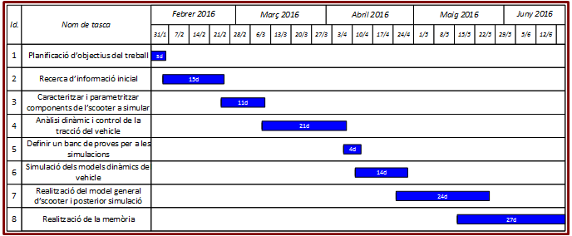
10. Planificació temporal, costos del projecte i impacte mediambiental
Planificació temporal
Costos associats al projecte
Impacte mediambiental
Concepte | Quantitat | Preu unitari | Cost
Cost de personal (Enginyer Tècnic) | 660 hores | 20 €/hora | 13200 €
Cost de software (Matlab) | 1 | 0 € | 0 €
Amortització hardware | 7,5% | 1000 € | 75 €
Cost dels consumibles (Electricitat) | 1 | 200 € | 200 €
Cost d’impressió | 1 | 80 € | 80 €
Cost total |  |  | 13555 €
IVA (21%) |  |  | 2846 €
Cost total del projecte amb IVA |  |  | 16401 €

Slide 18
Conclusions
Capacitats dels vehicles elèctrics
Comparació entre vehicles elèctrics i de combustió
Mètode de recuperació d’energia → Frenada regenerativa
Estudi de la dinàmica i del control de tracció de l’scooter
Elecció de la millor configuració
→ Un únic motor posterior amb repartiment de tracció constant durant la frenada
Creació d’un model general d’scooter elèctric fàcilment adaptable a qualsevol motocicleta elèctrica
Eina capaç de simular per a l’obtenció de resultats
Resultats de l’scooter simulat → Possible idealització d’algun component
Aplicació de coneixements del grau i preparació per a futurs projectes

Slide 19
Referències
HUSAIN, I., Introduction to electric vehicles, a Electric and hybrid vehicles: Design Fundamentals, CRC Press, Boca Raton, FL, 2003, p. 12
Red Eléctrica de España, Informe de responsabildad corporativa, 2015, p.62
SCUTUM, [http://scutum.es/s02-delivery/calculadora-s02-delivery/, març de 2016]
FLASHLIGHT INFORMATION, Test of Samsung ICR18650-26F 2600mAh (Pink), [http://lygte-info.dk/review/batteries2012/Samsung%20ICR18650-26F%202600mAh%20(Pink)%20UK.html, maig de 2016]
SEVCON Partner with Performance, AC Controllers Gen4TM, [http://www.sevcon.com/ac-controllers/gen4%E2%84%A2.aspx, abril de 2016]
PROUD EAGLE ELECTRIC AUTO TEC. CO., LTD, [http://proud-eagle.com/product.asp?Pone=5, març de 2016]
TREMBLAY, O., DESSAINT, L.-A., DEKKICHE, A.-I., A Generic Battery Model for the Dynamic Simulation of Hybrid Electric Vehicle, IEEE Vehicle Power and Propulsion Conference, Arlington, 9-12 September 2007, 284-289. [http://dx.doi.org/10.1109/vppc.2007.4544139, maig de 2016]
COSSALTER, V., Motorcycle dynamics, 2nd edition, Octubre de 2006
JAZAR, R., Vehicle Dynamics, Theory and Application, 2nd edition, 2014
ESHANI, M., GAO, Y., EMADI, A., Modern Electric, Hybrid Electric and Fuel Cell Vehicles. Fundamentals, theory and design. CRC Press, 2010.
EPA, US Environmental Protection Agency, Vehicle and fuel emissions testing, Dynamometer drive schedules, [https://www.epa.gov/vehicle-and-fuel-emissions-testing/dynamometer-drive-schedules, març de 2016]
DIESELNET, Emission Test Cycles, [https://www.dieselnet.com//standards/cycles/, març 2016]
CHEN, K., BOUSCAYROL, A., LHOMME, W., Energetic macroscopic representation and inversion-based control: Application to an electric vehicle with an electrical differential, Journal of Asian Electric Vehicles vol. 6, no. 1, pp. 1097-1102, 2008.
MONTESINOS, D., Modelització i control d’accionaments elèctrics, Part I: Modelització, anàlisi i control V/f sense sensor de posició del motor síncron d’imants permanents, Barcelona: abril de 2008, p. 25-52
EMR WEBSITE, Energetic Macroscopic Representation, [http://www.emrwebsite.org/informations.html, març de 2016]
KAZMIERKOWSK, M. P., KRISHNAN, R., BLAABJERG, F., Chapter 4: Pulse Width Modulation Techniques, CONTROL IN POWER ELECTRONICS Selected Problems, 1st Edition, Academic Press, setembre de 2002.
GENERALITAT DE CATALUNYA, gencat.cat, Factor de emisión asociado a la energia eléctrica,[http://canviclimatic.gencat.cat/es/redueix_emissions/factors_demissio_associats_a_lenergia/, juny de 2016]

Slide 20
Moltes gràcies,

